Slide 1
Python培训课个人汇报
王佳乐
常建功 刘胜利
姓名：
指导老师：
CIAIC_2020_TC
2020年08月17日
组名：
日期：

Slide 2
1
个人项目描述
目录
CONTENTS
2
爬虫及网页展示
3
个人项目中遇到的问题
4
总结不足

Slide 3
个人项目描述
8.07-8.08
完成了简单爬虫项目，爬取当当网图书栏目下某一搜索内容
8.19-8.21
学习MySQL数据库基本操作和Django设计网页的操作。撰写豆瓣电影TOP250排行爬虫
8.22-8.24
设计了第一个页面的天气信息，撰写了小组项目爬虫代码，完成了天气信息展示和个人网页设计

Slide 4
爬虫及网页展示
爬虫当当网
爬虫豆瓣网
网页

Slide 5
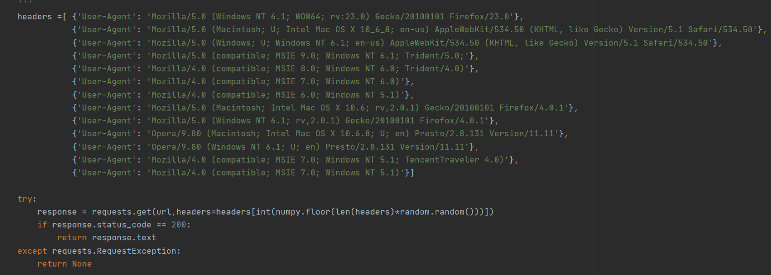
爬虫-当当网

Slide 6
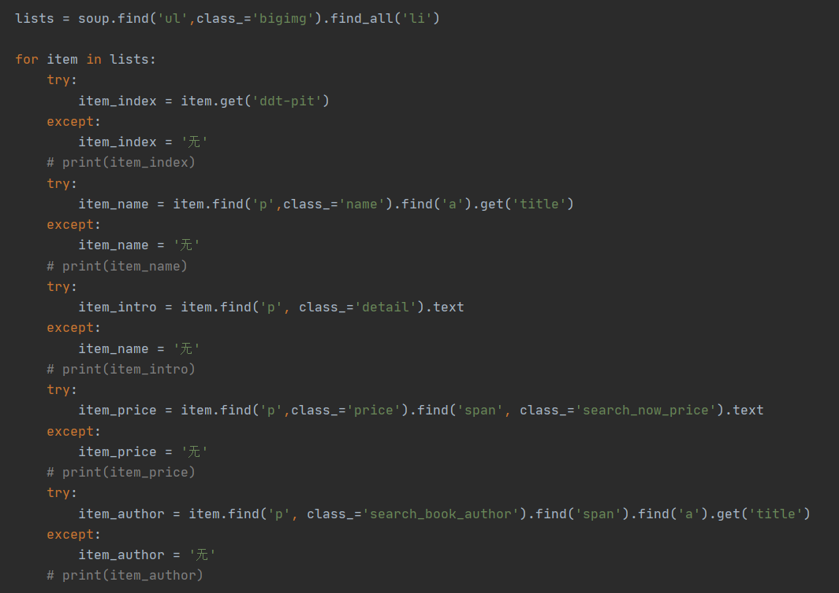
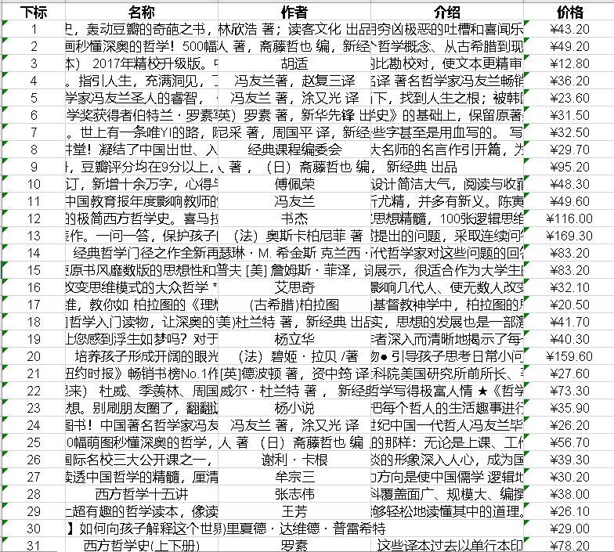
爬虫-当当网

Slide 7
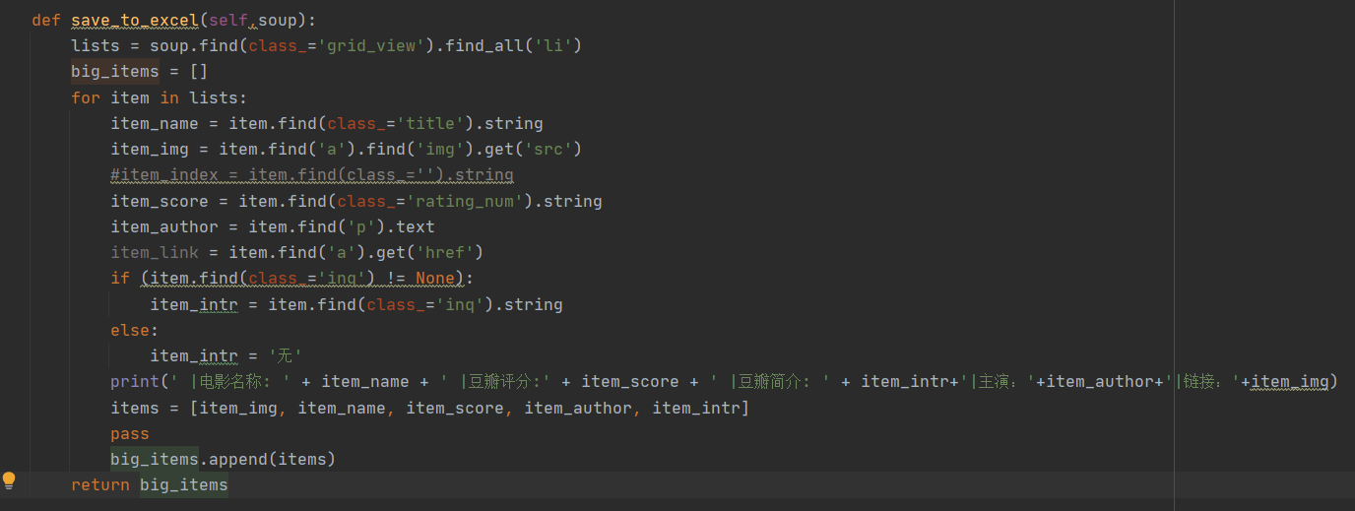
爬虫-豆瓣电影

Slide 8
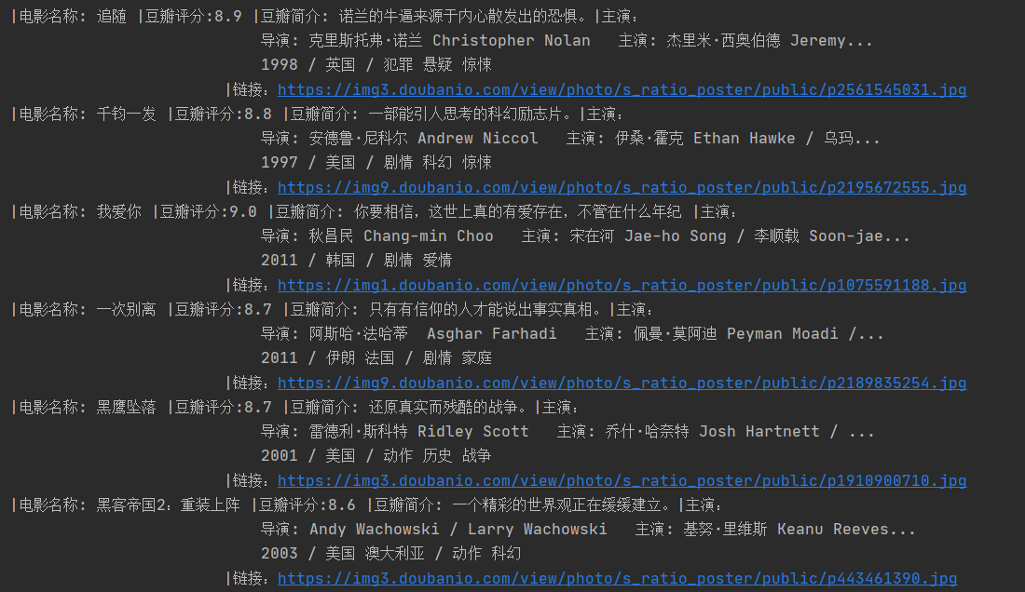
爬虫-豆瓣电影

Slide 9
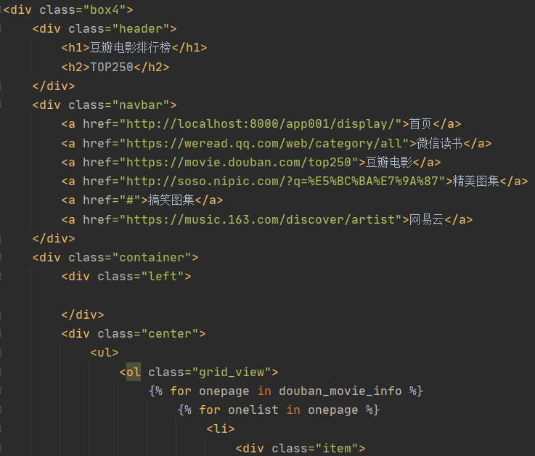
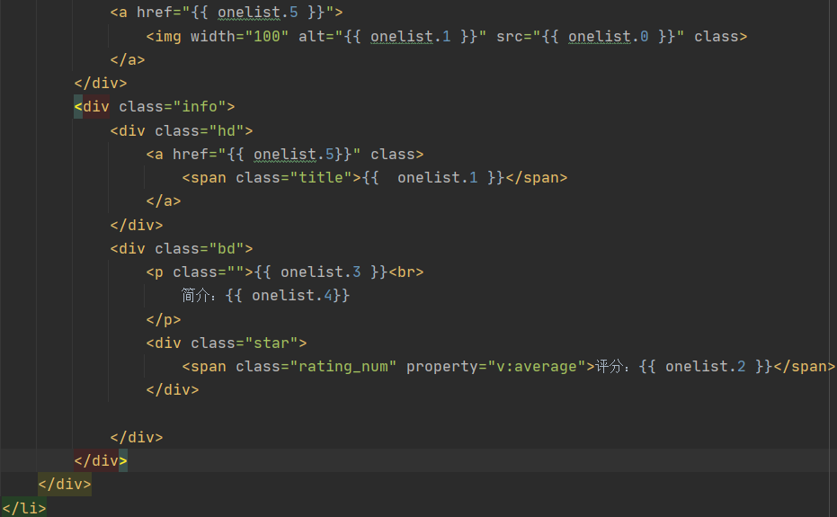
网页-豆瓣电影

Slide 10
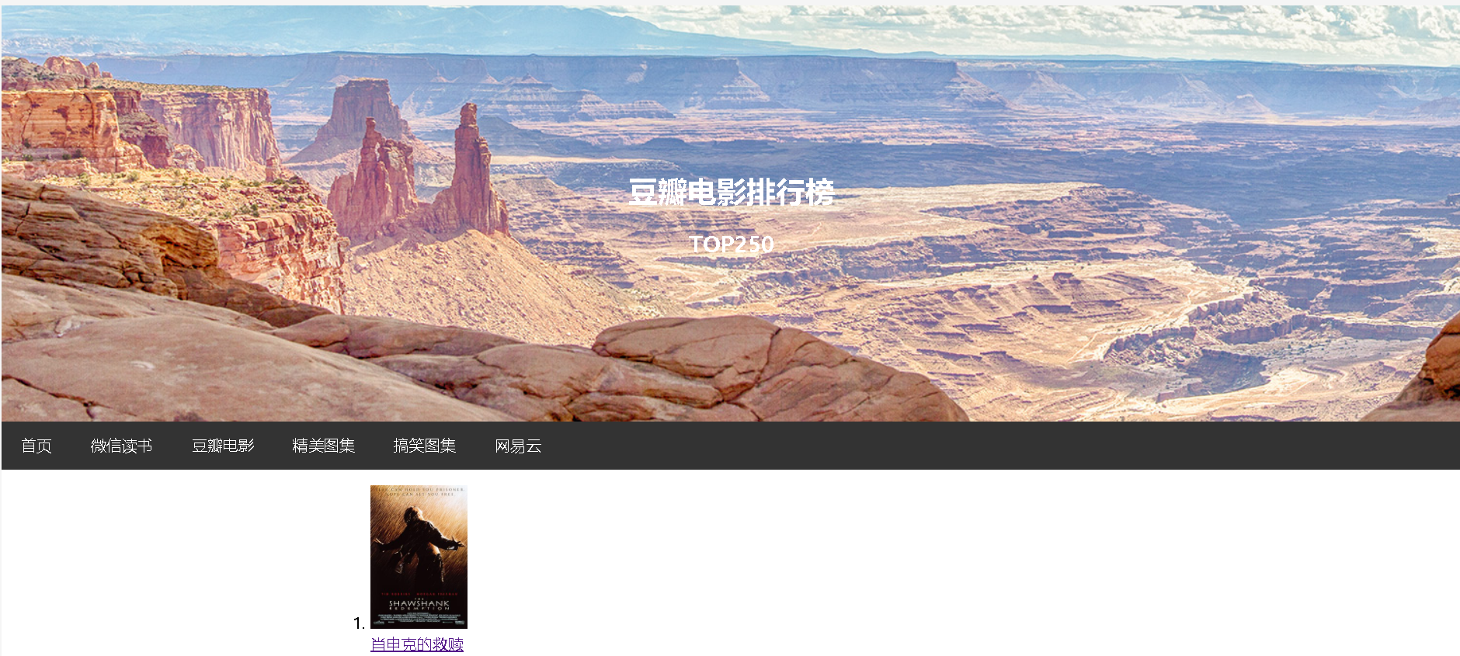
网页-豆瓣电影

Slide 11
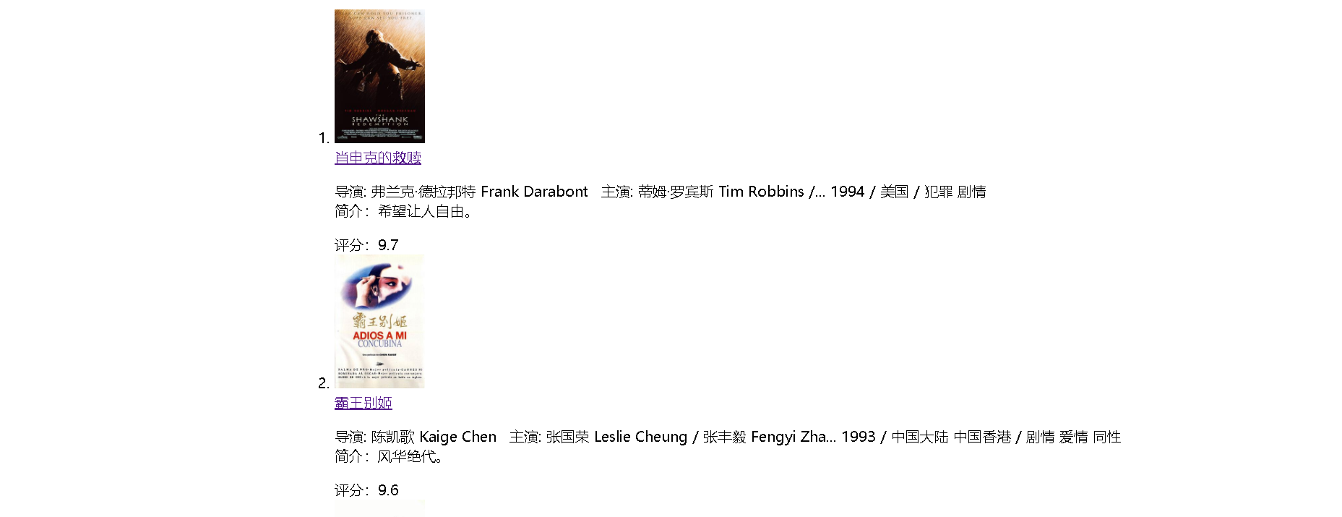
网页-豆瓣电影

Slide 12

个人项目中遇到的问题
1、在撰写爬虫代码时遇到了如下问题：
（1）网页编码不是utf-8；
（2）网页内容能够看到，但是无法抓取
（3）爬取网页时被反爬
2、撰写网页代码遇到问题：
（1）如何在html网页中调用python脚本
（2）网页分栏（未解决）

Slide 13
收获与不足
收获：
1、学习了python基本语法。
2、了解学习了面向对象编程的方式，并初步用于爬虫。
3、了解学习了网页设计的基础知识。
4、了解了项目开发的相关文档和流程，和同组同学完成了一个小型的项目
不足：
1、对于网页设计相关知识了解不够，很难独立完成一个网页的设计。
2、python语言语法掌握不熟悉，还需要练习。

Slide 14
THANKS
恳请各位老师批评指正！

